Slide 1


DEPARTAMENTO DE CIENCIAS ECONÓMICAS, ADMINISTRATIVAS Y DE COMERCIO
CARRERA DE CONTABILIDAD Y AUDITORÍA
TABAJO DE TITULACIÓN PREVIO A LA OBTENCIÓN DEL TÍTULO DE CONTADOR PÚBLICO AUTORIZADO (CPA)
TEMA: ‘‘ESTRATEGIAS DE FINANCIAMIENTO E INVERSIÓN UTILIZADAS POR LOS HOTELES DE CUATRO ESTRELLAS DEL DISTRITO METROPOLITANO DE QUITO Y SU INCIDENCIA EN LA RENTABILIDAD”
AUTOR: TANA PASPUEL, DIANA VALERIA
DIRECTOR: ING. CAMPAÑA MOYA, CAMILO RIGOBERTO
SANGOLQUÍ, 2018

Slide 2
ÍNDICE
1.-INTRODUCCIÓN
2.-PROBLEMA DE INVESTIGACIÓN
3.- OBJETIVOS
4.- MARCO TEÓRICO
5.- METODOLOGÍA DE LA INVESTIGACIÓN
6.- ANÁLISIS E INTERPRETACIÓN DE RESULTADOS
7.-PROPUESTA
8.-CONCLUSIONES Y RECOMENDACIONES

Slide 3

Introducción
Plan Nacional del buen vivir 2017-2021
Ecuador potencia turística
Industria turística y hotelera en auge

Slide 4

Planteamiento del problema
Efectos
INESTABILIDAD DE LOS INGRESOS
( VENTAS)
ESTABLECIMIENTOS SIN ESTRATEGIAS PRE ESTABLECIDAS
BAJO NIVEL DE CONTROL FINANCIERO
Problema
FALTA DE APLICACIÓN DE ESTRATEGIAS DE FINANCIAMIENTO E INVERSIÓN
FACTORES INTERNOS Y EXTERNOS
MÉTODOS TRADICIONALES DE APLICACIÓN DE ESTRATEGIAS
NO CONTAR CON UNA PREVIA PLANIFICACIÓN
Causas

Slide 5
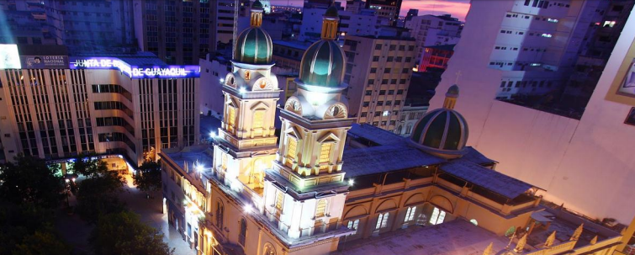
Objetivos e hipótesis
Objetivos
Objetivo general
Analizar estrategias de financiamiento e inversión que son utilizadas por los hoteles de cuatro estrellas del Distrito Metropolitano de Quito, a través de un análisis financiero para determinar las incidencias en su rentabilidad en los años 2014, 2015 y 2016.
Objetivos específicos
Realizar un diagnóstico financiero para evaluar el desempeño de la situación financiera de los hoteles de cuatro estrellas del Distrito Metropolitano de Quito.
Determinar los principales factores que influyen en el sector y si éstos inciden en la rentabilidad de la industria hotelera.
Conocer cuáles son las estrategias de financiamiento e inversión que son utilizadas por los hoteles de cuatro estrellas del Distrito Metropolitano de Quito.
Analizar si las estrategias de financiamiento e inversión que se aplica inciden en la rentabilidad.
Proponer estrategias financieras que permitan la sostenibilidad y generación de beneficios suficientes en el sector.
HIPÓTESIS
Las estrategias de financiamiento e Inversión de los hoteles de cuatro estrellas del Distrito Metropolitano de Quito inciden en la rentabilidad.

Slide 6

CAPITULO I
MARCO TEÓRICO

Slide 7
ESTRATEGIAS DE FINANCIAMIENTO
TIPOS
CORTO PLAZO
LARGO PLAZO
APLICADO A:
Cuentas por pagar
Pasivos Acumulados
Línea de crédito
Convenio de crédito revolvente
Documentos negociables
Anticipo de clientes
Préstamos privados
Pignoración de cuentas por cobrar
Factorización de cuentas por cobrar
Gravamen abierto
Recibos de fideicomiso
Recibos de almacenamiento
Garantía de acciones y bonos
Préstamos con codeudor
Seguro de vida
Crédito de Habilitación o Avío
Crédito refaccionario
Crédito Hipotecario
Fideicomisos
Arrendamiento Financiero
Arrendamiento Operativo
Capital
Aportaciones de capital
Capital social común
Capital social preferente

Slide 8
ESTRATEGIAS DE INVERSIÓN
Conjunto de reglas , comportamientos y procedimientos orientados a los inversores a seleccionar la mejor oferta de cartera o portafolio.
-La planeación de las estrategias
Factores que se debe considerar para seleccionar una estrategia de inversión
-Bajo riesgo
-Menor desventaja
-Mayor retorno

Slide 9
Síntesis del marco teórico
PAPER BASE
Estrategias de financiamiento e inversión a largo plazo utilizadas por los hoteles del sector turismo en el departamento de Quinindio.
AUTORES
Tatiana Rodríguez Sastre
Carolina Ochoa Pérez
Juan Diego Ruiz Peña
VARIABLES
Financiamiento
Inversión
Factores externos
Estrategias de financiamiento
TEORIAS
Dirección estratégica
Teoría de Modigliani y Miller
Teoría de la selección de cartera
PAPER 1 | PAPER 2 | PAPER 3
Análisis de las estrategias adoptadas y difundidas por las cadenas hoteleras. | La gerencia financiera en la toma de decisiones. | Situación de los hoteles de lujo y de primera y segunda categoría de la ciudad de Quito, a partir de la inauguración del aeropuerto Mariscal Sucre en Tababela.
AUTORES | AUTORES | AUTORES
M.ª Jesús Bonilla Priego, Clara Muñoz Colomina, Carmen Avilés Palacios, Catalina Vacas | Leydy Johanna Hurtado Romero | Galarza, S.
 |  | D. Vilema
VARIABLES | VARIABLES | VARIABLES
E. Económico-financiera | La toma de decisiones a partir de los estados financieros | Análisis retrospectivo de la hotelería en Ecuador
E. Recursos Humanos | Estándares mentales | Dinámica del sector hotelero
E. Clientes | Las razones o indicadores financieras | Turista, oferta de servicios, procedencia de visitantes a la ciudad. Se
E. Procesos Internos
E. Medioambiental y social

Slide 10
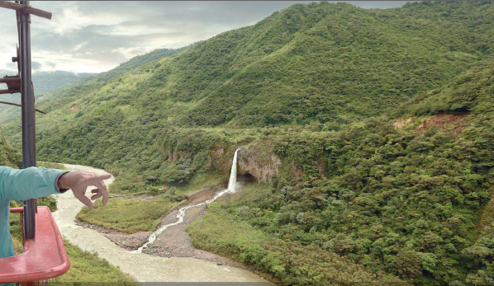
Teorías de soporte
Dirección estretégica
Toma de decisiones sobre los problemas más importantes que se presentan en una organización, pero también ha de procurar formular una estrategia y ponerla en práctica.
El ámbito o campo de actividad (Scope)
Las capacidades o competencias distintivas.
Las ventajas competitivas.
La sinergia.
Componentes básicos de toda estrategia:
Elaboración propia : Fuente Menguzzato, M. y Renau, J.J.(1991)
Teoría de Modigliani y Miller
“valor de una compañía no es afectado ante su financiamiento ante la ausencia de impuestos, es decir, que si una entidad se financia con deuda o con aportaciones de capital de sus inversionistas su valor es el mismo”
Las formas de financiación ya sea con deuda o una combinación entre capital y deuda, el valor de una empresa no se verá afectada
Elaboración propia : Fuente (Gitman & Zutter, 2012, pág. 250)

Slide 11
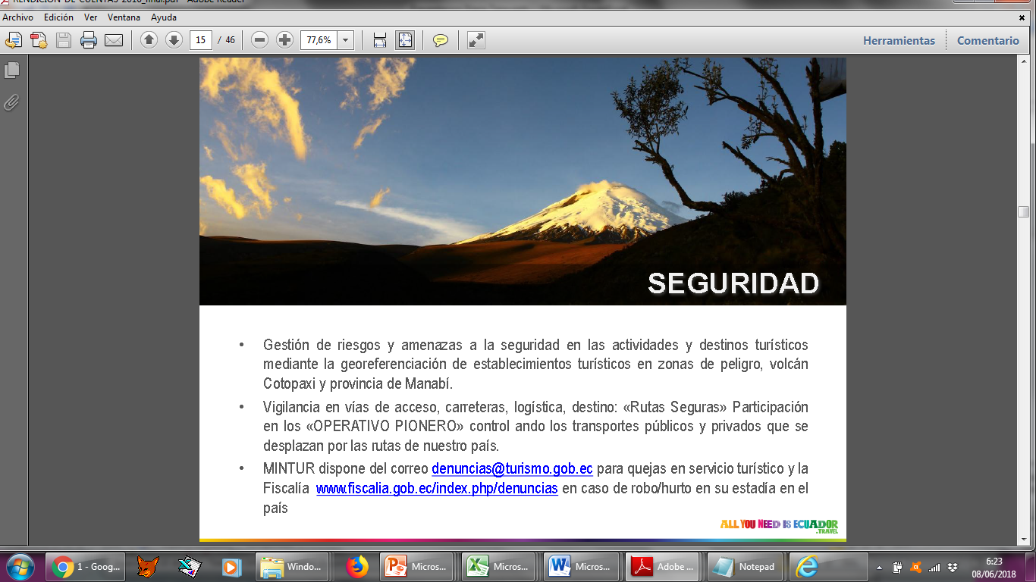
Teorías de soporte
Teoría de la selección de cartera
Maximizar la rentabilidad
Minimizar el riesgo
Mediante la diversificación de un conjunto de valores de inversión
Elementos:
- Caracterizar el conjunto de paquetes entre los cuales es posible elegir
- Proporcionar un criterio de selección

Slide 12

Categorías de estudio
Estrategias de financiamiento e inversión utilizadas por los hoteles de cuatro estrellas del Distrito Metropolitano de Quito y su incidencia en la rentabilidad
ESTRATEGIAS
Razones e indicadores financieros
FACTORES EXTERNOS
Financiamiento
Factores económicos (PIB, inflación, tasa activa, riesgo país)
Factores sociales, culturales, demográficos y ambientales
Factores políticos, gubernamentales y legales
Factores tecnológicos
Liquidez
Inversión
Actividad
Apalancamiento
Rentabilidad

Slide 13

Capítulo II
MARCO METODOLÓGICO
TIPOS DE INVESTIGACIÓN
MÉTODOS DE INVESTIGACIÓN
Descriptiva: diagnosticar conocimientos acerca de las variables.
Inductivo se llevó a cabo el el análisis.
Deductivo: sacar resultados para encontrar soluciones
De Campo: Hoteles de cuatro estrellas del DMQ
Científico: se utilizó información relevante y fidedigna
Documental: EEFF de la Superintendencia de compañías.
TÉCNICAS DE INVESTIGACIÓN
Documental:
Análisis de la información financiera.
Entrevista semiestructurada : se aplicó una entrevista.
Estados financieros
Cuestionario

Slide 14
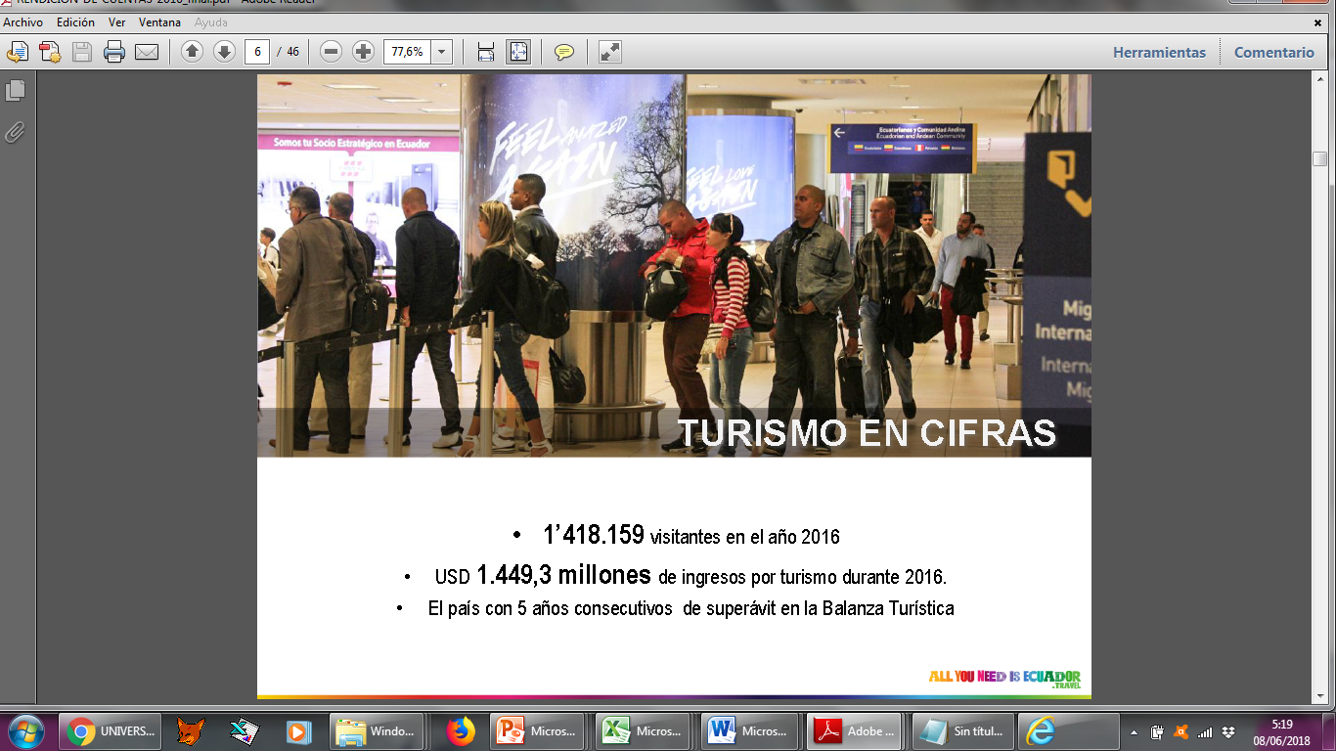
Población y muestra
Población universal
Población muestral
22 Establecimientos de cuatro estrellas
31 Hoteles de cuatro estrellas del DMQ registrados en el MINTUR

Slide 15
Población y muestra
Características de la muestra
Hotel de Cuatro estrellas DMQ
Plaza habitacional mayor de 80
Se encuentre registrado en la SUPECIAS
Cuente con información 2014, 2015, 2016

Slide 16
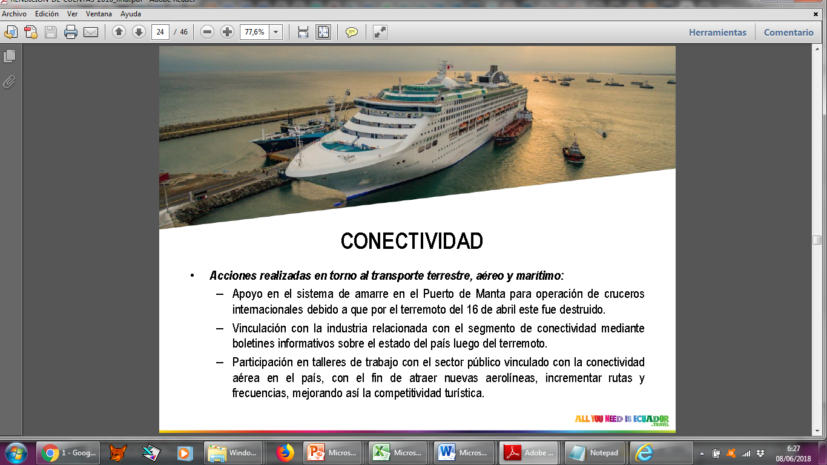
Técnica de recolección de datos
FUENTES
INFORMACIÓN PRIMARIA
INFORMACIÓN SECUANDARIA
INSTRUMENTO DE RECOLECCIÓN:
CUESTIONARIO
Entrevista
Documentos, bibliografía
Estados de situación financiera

Slide 17
Matriz de Operacionalización de variables
CATEGORIA | VARIABLE | SUB VARIABLE | TIPO DE INFORMACIÓN | INSTRUMENTO
Indicadores Financieros | Liquidez | Razón Corriente | Secundaria | Estados Financieros
 |  | Prueba Ácida
 |  | Capital de Trabajo | Secundaria | Estados Financieros
 | Actividad | Rotación de Cartera | Secundaria | Estados Financieros
 |  | Rotación de Cuentas por Pagar | Secundaria | Estados Financieros
 |  | Rotación de Inventarios | Secundaria | Estados Financieros
 |  | Rotación de Activo Total | Secundaria | Estados Financieros
 | Apalancamiento | Endeudamiento del Activo | Secundaria | Estados Financieros
 |  | Apalancamiento | Secundaria | Estados Financieros
 |  | Endeudamiento a Corto plazo | Secundaria | Estados Financieros
 |  | Endeudamiento a largo Plazo | Secundaria | Estados Financieros
 |  | Financiamiento Propio | Secundaria | Estados Financieros
 | Rentabilidad | Margen bruto | Secundaria | Estados Financieros
 |  | Margen Neto de Ventas | Secundaria | Estados Financieros
 |  | ROA | Secundaria | Estados Financieros
 |  | ROE | Secundaria | Estados Financieros

Slide 18
Matriz de Operacionalización de variables
Factores Externos | actores económicos | PIB | Secundaria | Base de datos BCE
 |  | Tasa Inflacionaria |  | Base de datos BCE
 |  | Tasa Activa |  | Base de datos BCE
 |  | RiesgoPaís |  | Base de datos BCE
 | Factores sociales | Capacidad de alojamiento | Secundaria | Ministerio de Turismo MINTUR
 |  | Desempleo y subempleo |  | Instituto Nacional de Estadísticas y Censos (INEC)
 | Factor Político |  | Secundaria | Banco Mundial y The Global Economy (2018)
 | Factor Tecnológico |  | Secundaria | Instituto Nacional de Estadísticas y Censos (INEC)
Factores Internos | Poder de negociación de los consumidores |  | Secundaria | Instituto Nacional de Estadísticas y Censos (INEC)
 | Poder de negociación de los proveedores |  | Secundaria | Instituto Nacional de Estadísticas y Censos (INEC)
 | Nivel de rivalidad de los competidores |  | Secundaria | Ministerio de Turismo
 | Amenaza de nuevos competidores |  | Secundaria | Ministerio de Turismo
 | Amenaza de nuevos servicios sustitutos |  | Secundaria | Instituto Nacional de Estadísticas y Censos (INEC)
Estrategias de rentabilidad | Estrategias de financiamiento |  | Primaria | Entrevista
 | Estrastegias de inversión |  | Primaria | Entrevista

Slide 19
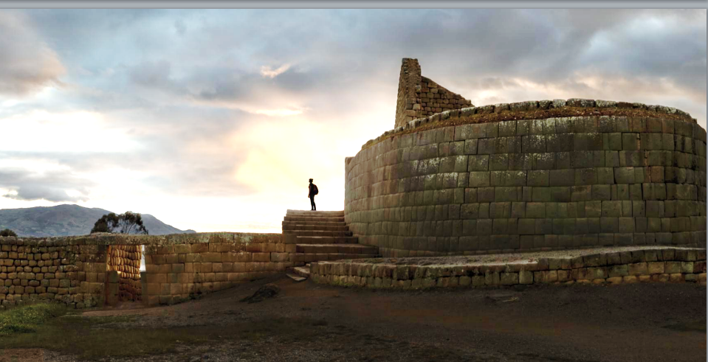
CAPÍTULO III
ANÁLISIS DE RESULTADOS

Slide 20
Análisis EEFF
Incremento positivo en las inversiones temporales
Incremento positivo en las cuentas de activos intangibles
Elevada pérdida consolidada de los periodos

Slide 21
Análisis EEFF
HOTELES DE CUATRO ESTRELLAS DEL D.M.Q. (CONSOLIDADO) ESTADO DE SITUACION FINACIERA PERIODO 2014, 2015, 2016
BALANCE GENERAL | ANALISIS VERTICAL
 | 2014 | 2015 | 2016
ACTIVOS
ACTIVOS CORRIENTES | 14% | 13% | 11%
Efectivo y Equivalentes en Efectivo | 6% | 6% | 5%
Cuentas y Documentos por Cobrar | 4% | 3% | 3%
Inventarios | 0,9% | 0,8% | 1,0%
Inversiones temporales | 1,1% | 0,1% | 0,2%
Gastos Anticipados | 0,2% | 0,2% | 0,2%
Otros Activos Corrientes | 2,0% | 2,7% | 1,7%
ACTIVOS NO CORRIENTES | 86% | 87% | 89%
Propiedad Planta y Equipo | 84% | 87% | 87%
Activos Tangibles Muebles | 13% | 17% | 18%
Activos Tangibles Inmuebles | 87% | 83% | 82%
Activos Intangibles | 0,14% | 0,06% | 0,12%
Otros Activos No Corrientes | 2,01% | 0,14% | 2,46%
ACTIVOS TOTAL | 100% | 100% | 100%
PASIVOS
Pasivos Corrientes | 36% | 30% | 30%
Pasivos No Corrientes | 64% | 70% | 70%
PASIVOS TOTAL | 34% | 34% | 34%
PATRIMONIO
Capital Social | 46% | 51% | 51%
Utilidad o Pérdida del Ejercicio | 2% | -2% | -2%
Utilidad o Pérdida Acumulada | 13% | 10% | 10%
Reservas | 5% | 8% | 8%
PATRIMONIO TOTAL | 66% | 66% | 66%
TOTAL PASIVO MAS PATRIMONIO | 100% | 100% | 100%
Disminución proporcional de los activos corrientes
Incremento paulatino de los activos no corrientes
Mientras el capital social se mantiene en el 2015- 2016
La utilidad del ejercicio disminuye en 2 puntos.

Slide 22
Análisis EEFF
ANÁLISIS HORIZONTAL HOTELES DE CUATRO ESTRELLAS DEL D.M.Q. (CONSOLIDADO) AÑOS 2014-2015-2016 ESTADO DE RESULTADOS
 | 2014 - 2015 |  | 2015 - 2016
ESTADO DE RESULTADOS | VARIACION ABSOLUTA | VARIACION PORCENTUAL | VARIACION ABSOLUTA | VARIACION PORCENTUAL
INGRESOS TOTALES | -4381473,36 | -9,21% | -4414177,28 | -10,23%
Ingresos por Ventas | -4699981,91 | -9,97% | -4497783,61 | -10,60%
COSTOS DE VENTA | -2301558,33 | -12,20% | -957007,84 | -5,78%
UTILIDAD BRUTA | -2398424,57 | -8,48% | -3540776,76 | -13,68%
GASTOS DE VENTA Y ADMINISTRATIVOS | -1453542,34 | -6,06% | 88893,48 | 0,39%
Gastos de Venta | -19001,44 | -6,13% | -31351,44 | -10,78%
Gastos Administrativos | -1434541,90 | -6,06% | 120243,92 | 0,54%
UTILIDAD OPERACIONAL | -944883,23 | -22,05% | -3629671,25 | -108,64%
Otros Gastos No Operacionales | -43758,19 | -71,93% | 65549,81 | 383,86%
Otros Ingresos | 318507,55 | 79,34% | 83605,33 | 11,61%
UTILIDAD ANTES IMPUESTOS FINANCIEROS | -582617,49 | -12,59% | -3611615,73 | -89,31%
Gastos Financieros de Intereses | 511060,48 | 86,27% | 390768,26 | 35,41%
UTILIDAD ANTES DE PART E IMP. | -1093678,97 | -27,11% | -4002384,99 | -136,12%
15% Participación de Trabajadores | -164052,70 | -27,11% | -178329,07 | -40,43%
UTILIDAD ANTES DE IMP. RENTA | -929627,28 | -27,11% | -3824056,92 | -153,01%
22% Impuesto a la Renta | -204518,78 | -27,11% | -91268,98 | -16,60%
UTILIDAD NETA | -725109,50 | -27,11% | -3732788,94 | -191,48%
Variación porcentual negativa excluyendo los gastos operativos de los 2 últimos años

Slide 23
Análisis EEFF
ANÁLISIS VERTICAL HOTELES DE CUATRO ESTRELLAS DEL D.M.Q. (CONSOLIDADO) AÑOS 2014-2015-2016 ESTADO DE RESULTADOS
 | ANALISIS VERTICAL
ESTADO DE RESULTADOS | 2014 | 2015 | 2016
INGRESOS TOTALES | 100,00% | 100,00% | 100,00%
Ingresos por Ventas | 99,16% | 98,33% | 97,93%
COSTOS DE VENTA | 39,69% | 38,39% | 40,29%
UTILIDAD BRUTA | 59,46% | 59,94% | 57,64%
GASTOS DE VENTA Y ADMINISTRATIVOS | 50,45% | 52,20% | 58,38%
Gastos de Venta | 1,29% | 1,29% | 1,15%
Gastos Administrativos | 98,71% | 98,71% | 98,85%
UTILIDAD OPERACIONAL | 9,01% | 7,74% | -0,75%
Otros Gastos No Operacionales | 0,13% | 0,04% | 0,21%
Otros Ingresos | 0,84% | 1,67% | 2,07%
UTILIDAD ANTES IMPUESTOS FINANCIEROS | 9,73% | 9,37% | 1,12%
Gastos Financieros de Intereses | 1,25% | 2,56% | 3,86%
UTILIDAD ANTES DE PART E IMP. | 8,48% | 6,81% | -2,74%
15% Participación de Trabajadores | 1,27% | 1,02% | 0,68%
UTILIDAD ANTES DE IMP. RENTA | 7,21% | 5,79% | -3,42%
22% Impuesto a la Renta | 1,59% | 1,27% | 1,18%
UTILIDAD NETA | 5,62% | 4,52% | -4,60%
Tendencia decreciente

Slide 24
Categoría I Indicadores Financieros
LIQUIDEZ
( Activo Corriente / Pasivo Corriente )
Óptimo 1.5
( Activo Corriente - Inventarios / Pasivo Corriente)
(Activo corriente - Pasivo Corriente)

Slide 25
Categoría I Indicadores Financieros
ENDEUDAMIENTO
( Pasivo Total / Activo Total)
( Pasivo Total / Patrimonio Neto)

Slide 26
Categoría I Indicadores Financieros
Razones de actividad

Slide 27
Categoría I Indicadores Financieros

Slide 28
Categoría I Indicadores Financieros
( Utilidad Neta / Patrimonio Total)

Slide 29
Categoría II Factores Externos
Producto interno Bruto Ecuador
Fuente: Banco Central del Ecuador (2017)
Tasa inflacionaria en el Ecuador
Fuente: Banco Central del Ecuador (2017)

Slide 30
Factores Externos
Tasa de interés activa Ecuador 2013 - 2017
Fuente: Banco Central del Ecuador (2017)
Riesgo País Ecuador
Fuente: Banco Central del Ecuador (2018)

Slide 31
Factores Externos
FACTOR SOCIAL
Capacidad de alojamiento hoteles 2017
Fuente: Ministerio de Turismo (2017)
Subempleo y desempleo en Ecuador 2013 – 2017
Fuente: Instituto Nacional de Estadísticas y Censos (INEC, 2017)

Slide 32
Factores Externos
FACTOR POLÍTICO
Existe un amplio control por parte del Estado en servicios de alojamiento
Índice de Estabilidad Política en Ecuador
Fuente: Banco Mundial y The Global Economy (2018)
Elaborado por: Diana Tana
Implementación de la Tasa por Facilidades y Servicios Turísticos

Slide 33
Factores Externos
FACTOR TECNOLÓGICO
Inversión en tecnología en establecimientos de alojamiento
AÑOS | Número de Empresas* |  |  | Valor en Inversión
 | Total | Con inversión | Porcentaje
2013 | 506 | 152 | 30% | $ 2.832.291,00
2014 | 343 | 88 | 26% | $ 1.256.635,00
2015 | 347 | 100 | 29% | $ 2.896.043,00
2016 | 278 | 129 | 46% | $ 3.190.547,00
Fuente: Instituto Nacional de Estadísticas y Censos (INEC, 2016)
*El INEC no registra información del 2017

Slide 34
Factores Internos
Poder de negociación de los consumidores
Poder de negociación de los proveedores
Nivel de rivalidad de los competidores
Amenaza de nuevos competidores
Amenaza de nuevos servicios sustitutos

Slide 35
Establecimientos segmentados por categorías en el Distrito Metropolitano de Quito
Fuente: Ministerio de Turismo (2017)

Slide 37
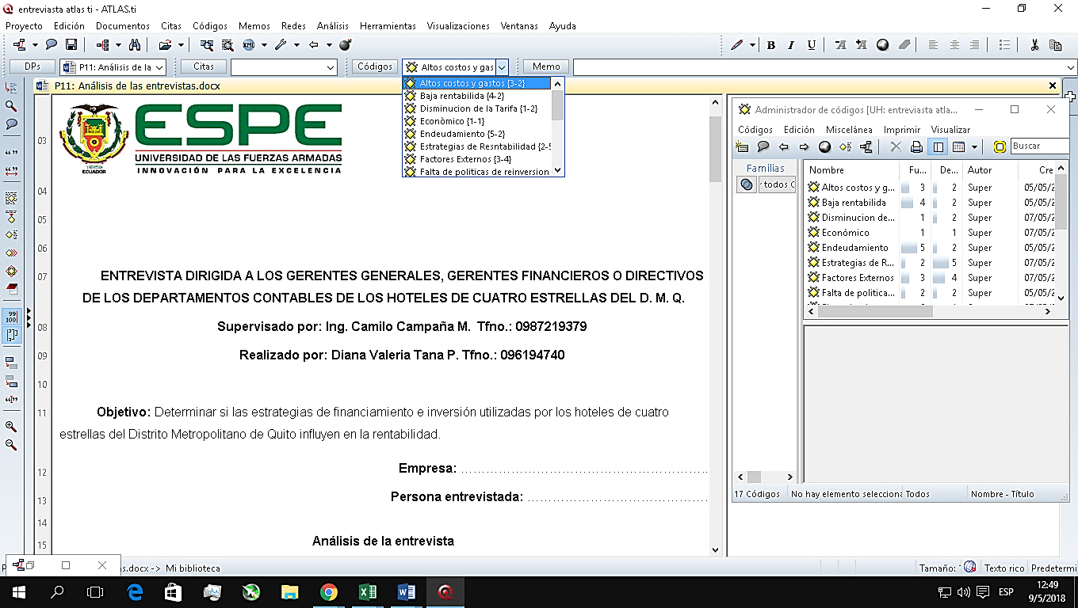
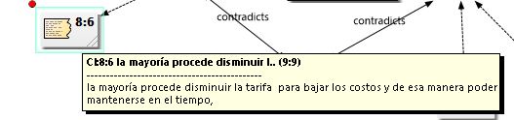
Hallazgos de la entrevista
Archivo de la entrevista transcrita en Word y cargada al software
Relaciones de significancia entre los códigos y la entrevista
Este punto hace referencia al número de veces que los entrevistados relacionan sus respuestas con el factor que infiere en la entrevista.

Slide 38
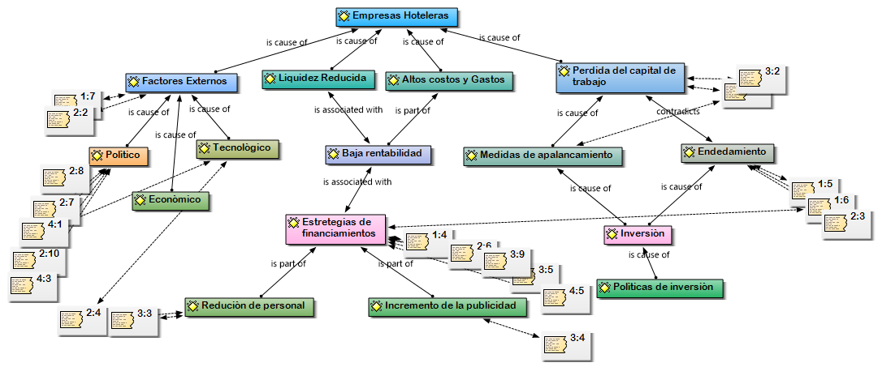
Hallazgos de la entrevista
RED SEMÁNTICA PROPORCIONADA A TRAVÉS DEL
SOFTWARE ATLAS.TI

Slide 39
Hallazgos de la entrevista
EJE TEMÁTICO
FACTORES EXTERNOS
Políticos, económicos
FACTORES QUE INFLUYEN EN LA RENTABILIDAD
Competencia desleal, aumento de la oferta
FALTA DE PLANIFICACIÓN FINANCIERA
MEDIDAS DE APALANCAMIENTO TRADICIONALES
Reducción de la nómina, aumento gasto. publicidad
No cuentan con estrategias de financiamiento e inversión
Utilizan acciones inmediatas de acuerdo a su necesidad
Resultados en base al 77% de
encuestados

Slide 40

Comprobación de la hipótesis
H Las estrategias de financiamiento e Inversión de los hoteles de cuatro estrellas del Distrito Metropolitano de Quito inciden en la rentabilidad.
Por medio del análisis de los estados financieros y la obtención de resultados a través de las encuestas podemos relacionar de manera directa que sin un previa planificación y dirección organizada de los recursos no es posible proveer acontecimientos futuro y al no existir estrategias establecidas las acciones emergentes únicamente son momentáneas que a futuro pueden causa grandes prejuicios económicos.

Slide 41
Propuesta
PROPONER
ESTRATEGIAS FINANCIERAS
POLÍTICAS
ACCIONES
RESPONSABILIDADES

Slide 42
Estrategias
Objetivos
Proponer estrategias de inversión con la finalidad de obtener un mayor margen de liquidez y rentabilidad | Verificar las que políticas internas establecidas para la elaboración del presupuesto anual instituyan acciones que favorezcan el cumplimiento a las metas y objetivos planteados por la entidad.
 | Utilizar el financiamiento obtenido en proyectos de inversión que permitan optimizar los recursos y generar mayor rentabilidad por medio del incremento de la competitividad dentro del mercado
 | Negociar las facturas comerciales que sean parte de la cartera de créditos recuperables dentro del mercado bursátil. con el fin de contar con una fuente de financiamiento antes del tiempo establecido en la factura. Crear alianzas o convenios con hoteles para promocionar los servicios de alojamiento de una ciudad a otra, con el fin de obtener beneficios mutuos ya asen financieros o comerciales
Objetivos
Implementar las estrategias de financiamiento para el desarrollo de nuevos productos y proyectos hoteleros | Evaluar el grado de aportaciones de capital accionario, con el fin de obtener nuevos financiamientos a través de la oferta de la titularización del patrimonio dentro del mercado bursátil.
 | Reinvertir los excedentes o reservas de capital en programas que permitan el mejoramiento de la infraestructura del hotel a fin de incrementar la competitividad dentro del sector hotelero.
 | Realizar un análisis retributivo del gasto de personal evaluando los componentes salariales, nivel de equidad salarial interna y grados de competitividad distributiva externa.
 | Diseñar una adecuada planificación estratégica enfocada establecer acciones que permita el mejoramiento de las debilidades, potencializando la rentabilidad futura

Slide 43
Estrategias y políticas
Estrategias | Políticas
Verificar las que políticas internas establecidas para la elaboración del presupuesto anual instituyan acciones que favorezcan el cumplimiento de las metas y objetivos planteados por la entidad. | . Verificar que las metas y objetivos planteados sean reales y alcanzables dentro del periodo establecidos
Utilizar el financiamiento obtenido en proyectos de inversión que permitan optimizar los recursos y generar mayor rentabilidad por medio del incremento de la competitividad dentro del mercado | Realizar planes de inversión tomando en cuenta los recursos financieros invertidos y el tiempo de su recuperación
Negociar las facturas comerciales que sean parte de la cartera de créditos recuperables dentro del mercado bursátil. con el fin de contar con una fuente de financiamiento antes del tiempo establecido en la factura. | Verificar que las facturas cuenten con las políticas establecidas por la bolsa de valores para ser negociables
Crear alianzas o convenios con hoteles para promocionar los servicios de alojamiento de una ciudad a otra, con el fin de obtener beneficios mutuos ya asen financieros o comerciales | Responder a todos los cometarios e inquietudes de los clientes potenciales y huéspedes del servicio de alojamiento.
Evaluar el grado de aportaciones de capital accionario, con el fin de obtener nuevos financiamientos a través de la oferta de la titularización del patrimonio dentro del mercado bursátil | Establecer el 50% de las aportaciones de capital para ofertar en titularizaciones patrimoniales
Reinvertir los excedentes o reservas de capital en programas que permitan el mejoramiento de la infraestructura del hotel a fin de incrementar la competitividad dentro del sector hotelero | Realizar un análisis del área más afectado o que mayor aportación genera para la entidad
Realizar un análisis retributivo del gasto de personal evaluando los componentes salariales, nivel de equidad salarial interna y grados de competitividad distributiva externa. | Tomar en cuenta que las acciones tomadas para la reducción del costo de nómina no difieran de las estipulaciones del código de trabajo.
Establecer políticas que permitan recapitalizar las utilidades, esto permitirá incrementar el capital de trabajo, con menor gasto financiero | El 5% de la utilidad neta deberá ser reinvertida en proyectos que generen mayor rentabilidad para la empresa

Slide 44
Implementación
Estrategias | Responsables
Verificar las que políticas internas establecidas para la elaboración del presupuesto anual instituya acciones que favorezcan el cumplimiento de las metas y objetivos planteados por la entidad. | Gerente -Contador
Utilizar el financiamiento obtenido en proyectos de inversión que permitan optimizar los recursos y generar mayor rentabilidad por medio del incremento de la competitividad dentro del mercado | Contador -Administrador
Negociar las facturas comerciales que sean parte de la cartera de créditos recuperables dentro del mercado bursátil con el fin de contar con una fuente de financiamiento antes del tiempo establecido en la factura. | Gerente -Contador
Crear alianzas o convenios con hoteles para promocionar los servicios de alojamiento de una ciudad a otra, con el fin de obtener beneficios mutuos ya asen financieros o comerciales | Vendedor Virtual
Evaluar el grado de aportaciones de capital accionario, con el fin de obtener nuevos financiamientos a través de la oferta de la titularización del patrimonio dentro del mercado bursátil | Contador -Administrador
Reinvertir los excedentes o reservas de capital en programas que permitan el mejoramiento de la infraestructura del hotel a fin de incrementar la competitividad dentro del sector hotelero | Contador -Administrador

Slide 45
Cuadro de mando integral
Estrategias | Objetivos | Nombre del Indicador
Verificar las que políticas internas establecidas para la elaboración del presupuesto anual instituya acciones que favorezcan el cumplimiento de las metas y objetivos planteados por la entidad. | Establecer el nivel de cumplimiento del presupuesto, metas y objetivos dentro del pazo propuesto. | cumplimiento del presupuesto
Utilizar el financiamiento obtenido en proyectos de inversión que permitan optimizar los recursos y generar mayor rentabilidad por medio del incremento de la competitividad dentro del mercado | Invertir los recursos financieros en planes de crecimiento y desarrollo competitivo | Margen de financiamiento
Negociar las facturas comerciales que sean parte de la cartera de créditos recuperables dentro del mercado bursátil con el fin de contar con una fuente de financiamiento antes del tiempo establecido en la factura. | Obtener mayor liquidez a través una cartera optima de créditos en menor tiempo | Margen de capitalización propia
Crear alianzas o convenios con hoteles para promocionar los servicios de alojamiento de una ciudad a otra, con el fin de obtener beneficios mutuos ya asen financieros o comerciales | Incrementar el volumen de ventas de los servicios hoteleros el 50% y disminuir el tiempo de los inventarios. | Margen de ventas
Evaluar el grado de aportaciones de capital accionario, con el fin de obtener nuevos financiamientos a través de la oferta de la titularización del patrimonio dentro del mercado bursátil | Evaluar el nivel de aportación de capital para reinvertirlos | Nivel de aportaciones
Reinvertir los excedentes o reservas de capital en programas que permitan el mejoramiento de la infraestructura del hotel a fin de incrementar la competitividad dentro del sector hotelero | Incrementar la rentabilidad a través de nuevas inversiones de capital | Margen de inversión
Realizar un análisis retributivo del gasto de personal evaluando los componentes salariales, nivel de equidad salarial interna y grados de competitividad distributiva externa. | Disminuir el gasto de nómina un 5% del costo total del servicio de alojamiento | Nivel de optimización de nomina
Establecer políticas que permitan recapitalizar las utilidades, esto permitirá incrementar el capital de trabajo, con menor gasto financiero | Incrementar la rentabilidad a través de nuevas inversiones de capital i | nivel de recapitalización

Slide 46
Cronograma
Estrategias | Primer año |  |  |  | Segundo año
 | 1er trim | 2do trim | 3er trim | 4to trim | 1er trim | 2do trim | 3er trim | 4to trim
Verificar las que políticas internas establecidas para la elaboración del presupuesto anual instituya acciones que favorezcan el cumplimiento de las metas y objetivos planteados por la entidad.
Utilizar el financiamiento obtenido en proyectos de inversión que permitan optimizar los recursos y generar mayor rentabilidad por medio del incremento de la competitividad dentro del mercado
Negociar las facturas comerciales que sean parte de la cartera de créditos recuperables dentro del mercado bursátil con el fin de contar con una fuente de financiamiento antes del tiempo establecido en la factura.
Crear alianzas o convenios con hoteles para promocionar los servicios de alojamiento de una ciudad a otra, con el fin de obtener beneficios mutuos ya asen financieros o comerciales
Evaluar el grado de aportaciones de capital accionario, con el fin de obtener nuevos financiamientos a través de la oferta de la titularización del patrimonio dentro del mercado bursátil
Reinvertir los excedentes o reservas de capital en programas que permitan el mejoramiento de la infraestructura del hotel a fin de incrementar la competitividad dentro del sector hotelero
Realizar un análisis retributivo del gasto de personal evaluando los componentes salariales, nivel de equidad salarial interna y grados de competitividad distributiva externa.
Establecer políticas que permitan recapitalizar las utilidades, esto permitirá incrementar el capital de trabajo, con menor gasto financiero

Slide 47
Indicadores de gestión
Estrategias | Nombre del indicador | Fórmula | Periodo | Meta | Optimo | Tolerable | Deficiente
Verificar las que políticas internas establecidas para la elaboración del presupuesto anual instituya acciones que favorezcan el cumplimiento de las metas y objetivos planteados por la entidad. | cumplimiento del presupuesto | (total presupuesto planteado /total presupuesto cumplido) *100 | Mensual | 80% | = 80% | Entre < 60% hasta = 70% | < 60%
Utilizar el financiamiento obtenido en proyectos de inversión que permitan optimizar los recursos y generar mayor rentabilidad por medio del incremento de la competitividad dentro del mercado | Margen de financiamiento | (Total monto financiado / total proyectos realizados | Anual | 80% | = 80% | Entre < 60% hasta = 50% | < 50%
Negociar las facturas comerciales que sean parte de la cartera de créditos recuperables dentro del mercado bursátil con el fin de contar con una fuente de financiamiento antes del tiempo establecido en la factura. | Margen de capitalización propia | (Total facturas vendidas /Total monto recuperado) | Semestral | 80% | 80% | Entre > 60 a = 70% | > 50%
Crear alianzas o convenios con hoteles para promocionar los servicios de alojamiento de una ciudad a otra, con el fin de obtener beneficios mutuos ya asen financieros o comerciales | Margen de ventas | (Total convenios realizados / Total servicios vendidos) *100 | Trimestral | 80% | =80% | Entre < 60% hasta = 70% | <50%
Evaluar el grado de aportaciones de capital accionario, con el fin de obtener nuevos financiamientos a través de la oferta de la titularización del patrimonio dentro del mercado bursátil | Nivel de aportaciones | (valor de capitalización / Valor total utilidad neta) *100 | Mensual | 5% | > 6 = 5% | Entre < 5% hasta = 6% | < 5%
Reinvertir los excedentes o reservas de capital en programas que permitan el mejoramiento de la infraestructura del hotel a fin de incrementar la competitividad dentro del sector hotelero | Margen de inversión | (valor del financiamiento / monto total de la deuda) *100 | Anual | 40% | = 40% | Entre < 40% hasta = 60% | >60%

Slide 48
CONCLUSIONES
La economía de la industria hotelera del sector se ve afectada de forma directa por factores externos como el PIB, la tasa inflacionaria y la tasa de interés activas, puesto que la misma presenta problemas principalmente por la falta de financiamiento, la reducción del capital de trabajo, y con ello la disminución de la rentabilidad. de alguna manera este factor incide en el crecimiento económico de los negocios objeto de investigación del presente proyecto.
De igual forma se analizó los factores internos de la industria, donde se pudo conocer que las principales falencias que afectan a la obtención de una rentabilidad saludable, tales como la inadecuada utilización de los recursos, que han generado in incremento tanto en los costos como en los gastos administrativos y de comercialización, ocasionado que el precio final se los servicios hoteleros se incremente, razón por la cual el porcentaje de las ventas se ve reducido en los últimos tres periodos.
Por otra parte, en el transcurso de la investigación se pudo evidenciar que la gran mayoría de entidades hoteleras del sector no tiene implantados dentro de sus procesos administrativos políticas de reinversión, lo que genera una evidente perdida del capital, puesto que la falta de ingresos ordinarios(ventas netas de los servicios de alojamiento), las empresas han optado por la utilización de las reservas de capital y endeudamientos a corto y largo plazo, a fin de cubrir sus obligaciones corrientes
De igual forma existe una escasa rotación de los inventarios, manteniendo el capital de trabajo inactivos por más tiempo de los establecido, esto genera una falta de liquidez e imposibilita a que los administradores realicen inversiones de sus réditos excedentes, de tal manera que con los ingresos que dichas inversiones generen puedan cubrir parte parcial de los costos y gastos, proporcionándoles las oportunidad de implantar nuevas estrategias de ventas , tal como entrega de descuentos , promociones e inclusive la reducción del precio final del servicio.
En consecuencia, como objetivo específico del presente proyecto se plantea nuevas estrategias enfocadas a incrementar la venta de los servicios de alojamiento , por medio del mejoramiento de la infraestructura a fin de incrementar la competitividad en el hotel , así como también se provee el mejoramiento de los servicios a través de planes de inversión y financiamiento que permita potencializar los recursos existentes optimizando los costos y gastos por medio de capacitaciones directas a los trabajadores .
De igual forma se plantea políticas para recapitalizar las utilidades a fin de apalancar el capital de trabajo reduciendo los gastos financieros. De tal manera que las instituciones hoteleras, se vean favorecidas en el mejoramiento de la liquidez dentro de un corto y mediano plazo permitiéndoles con ello implementar nuevos proyectos se permita proporcionar al cliente un ambiente de confort que permita fidelizar los clientes potenciales y mejorar los parámetros de rentabilidad.

Slide 49
RECOMENDACIONES
Es recomendable que, a más de analizar los factores políticos, económicos sociales y tecnológicos, se deberá evaluar también aquellos aspectos que se relacionan con la protección y cuidado ambiental, establecer la forma que estos factores impacta en el sector hotelero con la intencionalidad mitigar el riego por medio de la implantación de acciones válidas que presenten resultados eficientes dentro de un horizonte de tiempo moderado
A más de las capacidades financieras internas que se reflejan en las empresas hoteleras de cuatro estrellas, resulta fundamental que se evalúen sus procesos en la prestación del servicio con la finalidad de optimizar sus tiempos de ejecución, estos facilitarían un ahorro de recursos financieros utilizados lo que favorece también a los márgenes de rentabilidad obtenidos dentro de un corto, mediano y largo plazo.
El efectuar planes de reinversión y capitalizaciones futuras, esto puede ser una nueva alternativa para el financiamiento de nuevos proyectos que se podrían implementar, pero previamente a ello es aconsejable que se presente un plan en el que se detallen el conjunto de actividades que se ejecutarán, el presupuesto para cada uno de ellos, sus responsables y los indicadores de gestión para cada uno de ellos con el propósito de evaluar el logro de sus resultados. Y un plan de contingencia para escenarios desfavorables.
Es indispensable implementar un sistema de evaluación permanente de inventarios, de tal manera que le permita al administrador tener claro la cantidad máxima y mínima de insumos con la que puede contar para la realización estable de la operatividad del hotel, sin que este ponga en riesgo el capital de trabajo, así como también la liquidez de la empresa.

Slide 50
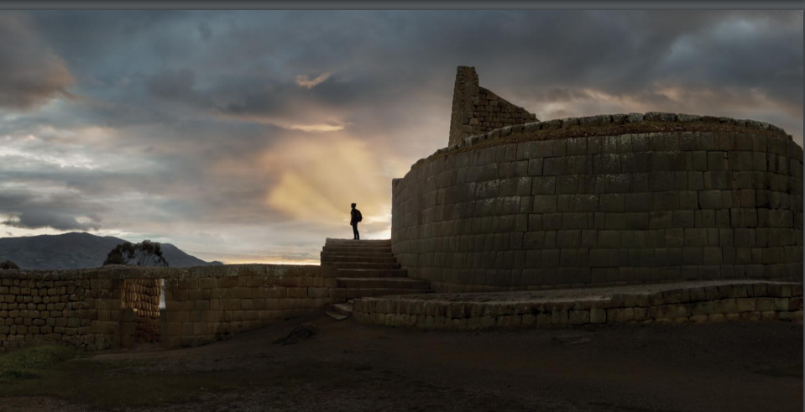
GRACIAS

